Slide 1
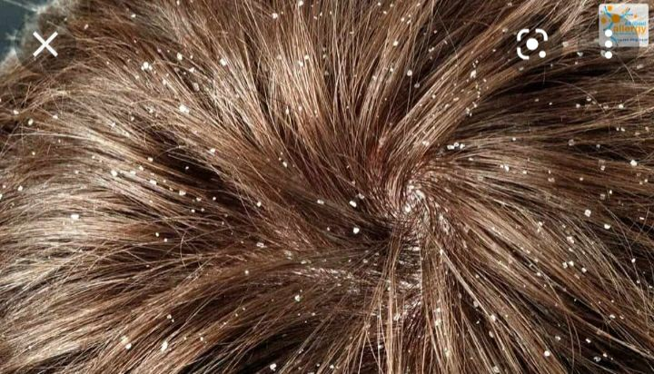
1. Soch qaizgogi kuplarda ushraidegan yuqimli kasallik.

Slide 2
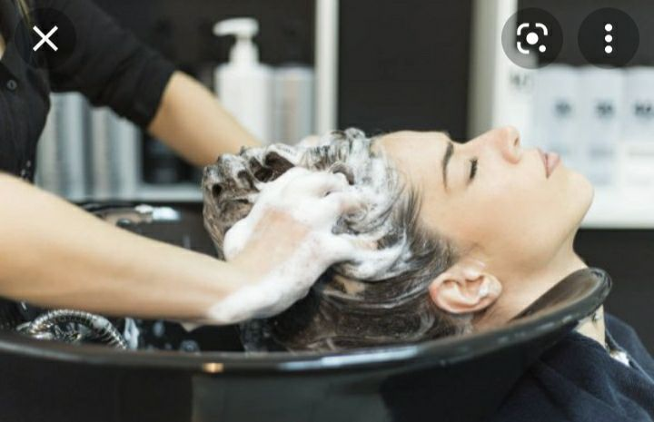
2. Sochlarni tozza va tiz tiz yuvmaslikdan yoki yuqtirichdan paido bõladi.

Slide 3
3. Soch qaizgogi sachoq, taroq, sochda ishlatiladegan asboblardan va bosh kimlardan paido buladi.

Slide 4
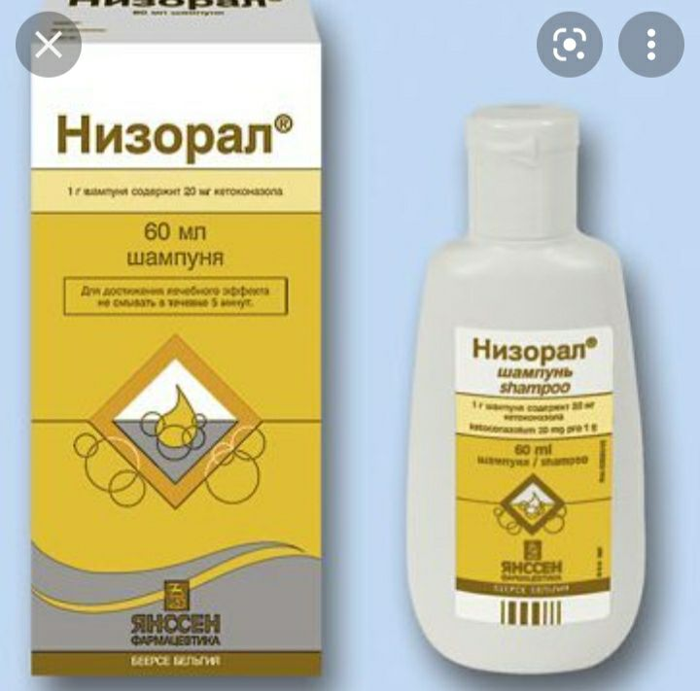
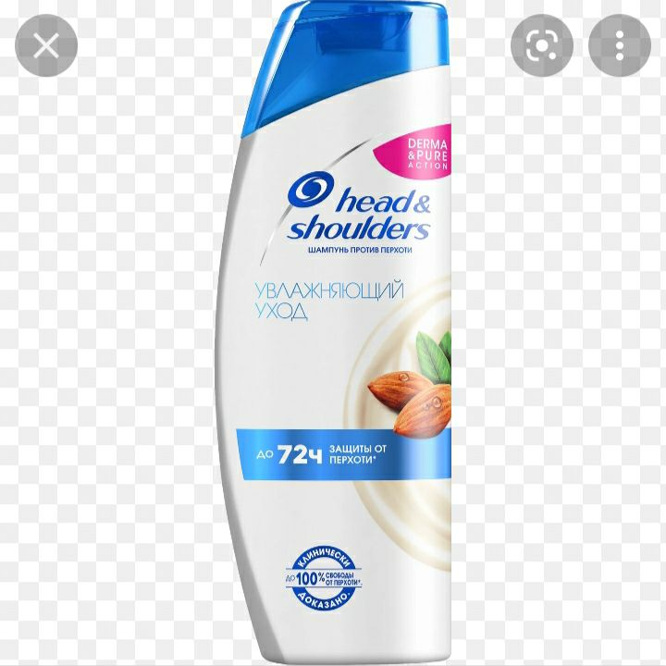
4. Soch qaizgogini dermatolog Yoki qaizgog uchun maxsus dori , shampunlar bilan davolash mumkin.

Slide 5
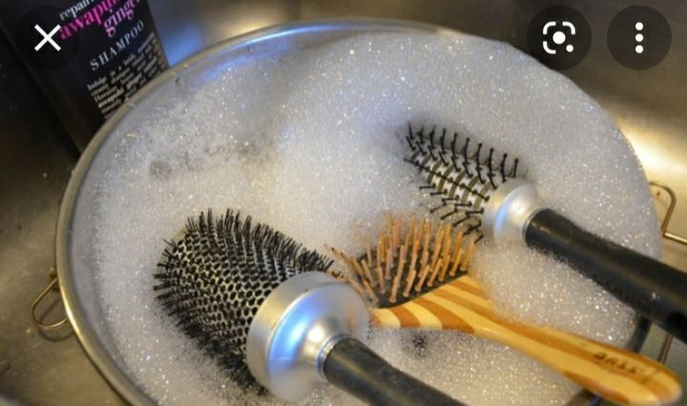
5. Qaizgog tushmaslik uchun
Giginaga rioya qilib taroq va soch asboblarini stirilizasiya qilish kerak. 5. Qaizgog tushmaslik uchun
.

Slide 6
6. Soch qaizgogi ayollarda, erkaklarda va bolalarda ham ushraidi.

Slide 7
7. Qaizgog bulgan sochlarni kup tegenmaslik va alohida taroq ishlatish kerak.

